Slide 1

Verona

Slide 2







Gli sponsor Mondiali

Slide 3

Gli sponsor del nostro evento
Platinum Sponsor

Slide 4

Gli sponsor del nostro evento
Gold Sponsor

Slide 5


Gli sponsor del nostro evento
Basic Sponsor

Slide 6
#GlobalAzure

Slide 7
Scalare le proprie applicazioni con Azure Functions

Slide 8

@ATosato86
andreatosato
ANDREA TOSATO
andreatosato

Slide 9
Introduzione
Primi passi con Azure Functions

Slide 10
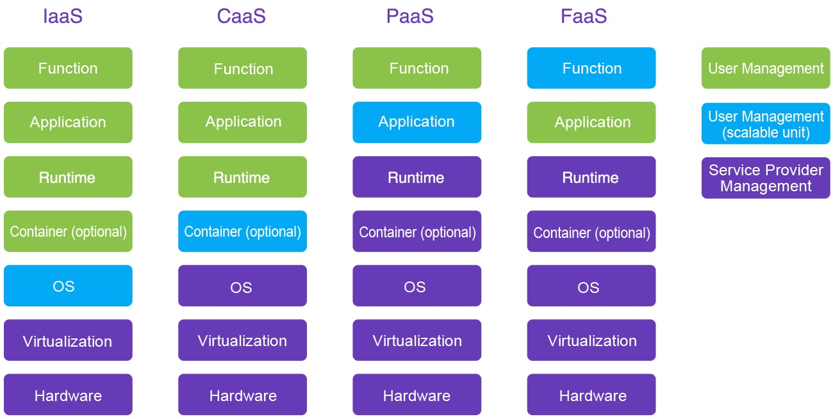
Il contesto

Slide 11
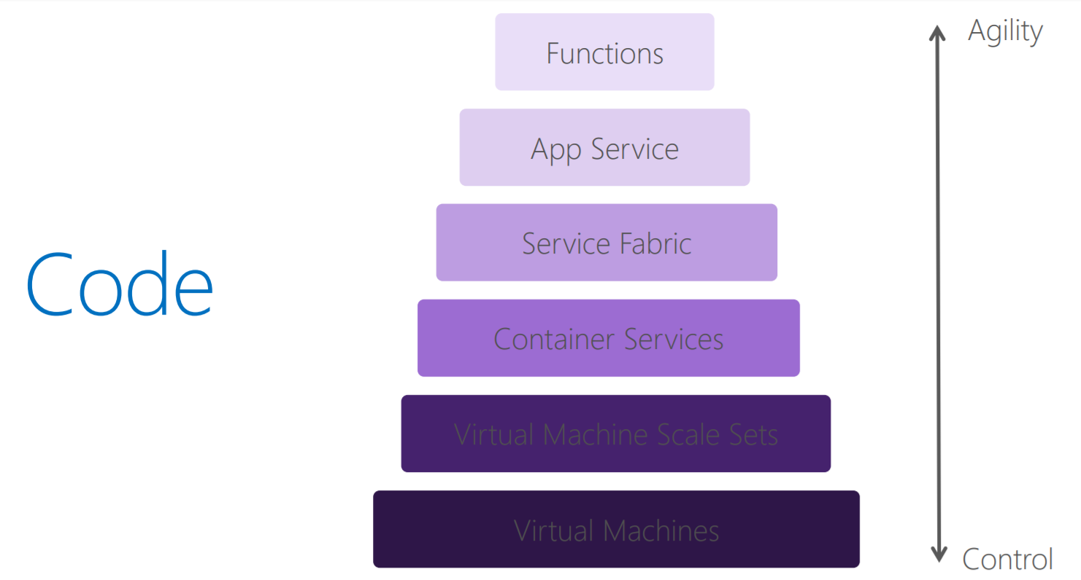
Il contesto

Slide 12
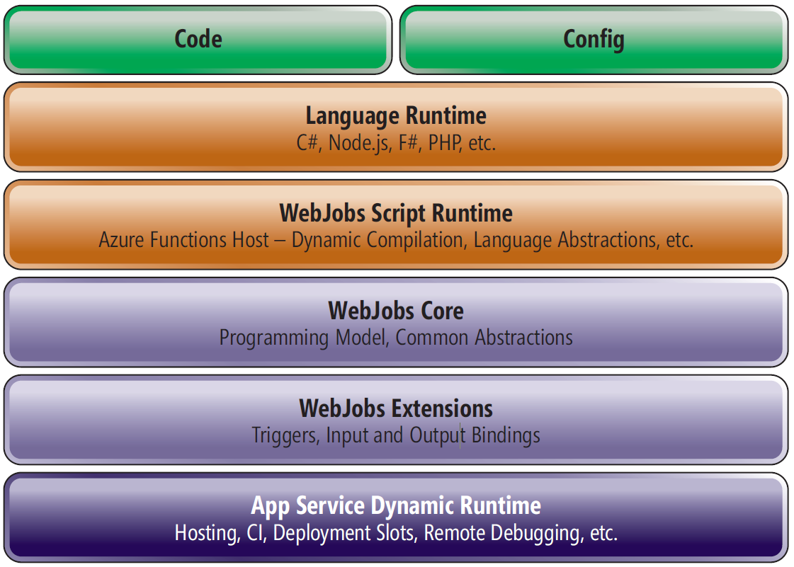
Il contesto

Slide 13
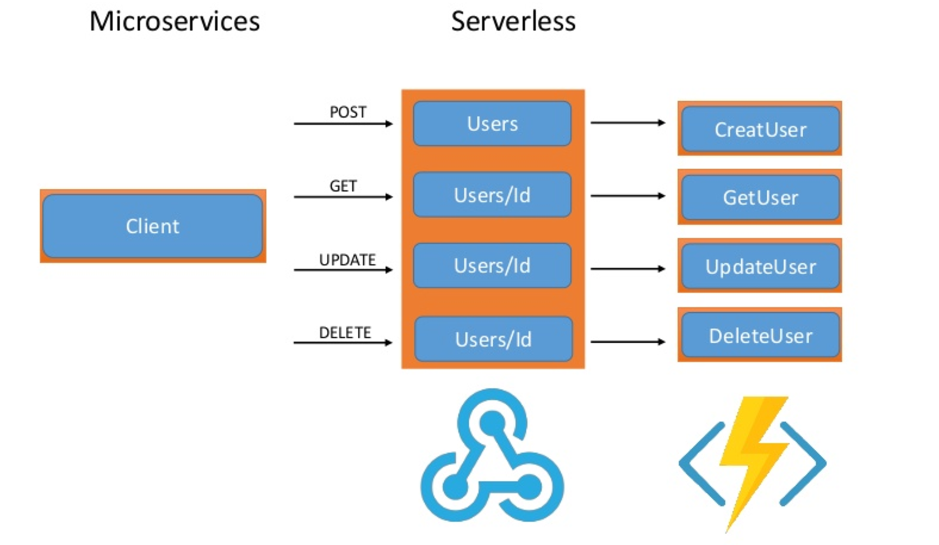
Da microservizi a functions

Slide 14
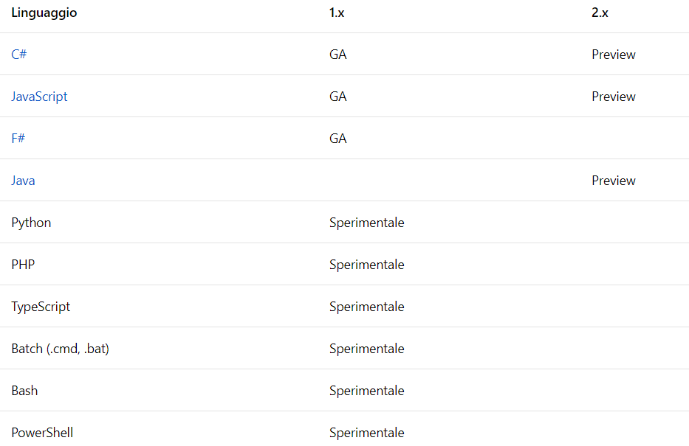
Linguaggi supportati

Slide 15

Scenari di utilizzo
Timer-based processing
Azure service event processing
SaaS event processing
Serverless web application
architectures
Serverless mobile backends
Real-time stream processing
Real-time bot messaging
Your App or Service
Office 365
Office Graph
Azure Storage
Legacy Systems
Web Services
Other Functions

Slide 16
Timer Function Apps
Run at explicitly specified intervals, like every day at 2:00 am using CRON expressions, like “0 */5 * * * *“ (every 5 minutes)
Can send information to other systems, but typically don’t “return” information, only write to logs
Great for redundant cleanup and data management
Great for checking state of services
Can be combined with other functions

Slide 17
Webhook & API Function Apps
Triggered by events in other services, like GitHub, Team Foundation Services, Office 365, OneDrive, Microsoft PowerApps
Takes in a request and sends back a response
Often mimic Web API and legacy web services flows
Typically need CORS settings managed
Great for building Logic Apps

Slide 18
Demo
Creazione di una functions, template disponibili.
Progetti attribute e settings

Slide 19
Binding supportati
type | 1.x | 2.x | Trigger | Input | Output
Archiviazione BLOB | ✔ | ✔¹ | ✔ | ✔ | ✔
Cosmos DB | ✔ | ✔ | ✔ | ✔ | ✔
Griglia di eventi | ✔ | ✔ | ✔
Hub eventi | ✔ | ✔ | ✔ |  | ✔
File esterno² | ✔ |  |  | ✔ | ✔
Tabella esterna² | ✔ |  |  | ✔ | ✔
HTTP | ✔ | ✔¹ | ✔ |  | ✔
App per dispositivi mobili | ✔ | ✔ |  | ✔ | ✔
Hub di notifica di Azure | ✔ |  |  |  | ✔
Archiviazione code | ✔ | ✔¹ | ✔ |  | ✔
Bus di servizio | ✔ | ✔ | ✔ |  | ✔
Archiviazione tabelle | ✔ | ✔¹ |  | ✔ | ✔
Timer | ✔ | ✔ | ✔
Webhook | ✔ |  | ✔ |  | ✔
type | 1.x | 2.x | Trigger | Input | Output
Microsoft Graph Tabelle di Excel |  | ✔ |  | ✔ | ✔
Microsoft Graph File di OneDrive |  | ✔ |  | ✔ | ✔
Microsoft Graph Indirizzo e-mail Outlook |  | ✔ |  |  | ✔
Microsoft Graph Eventi |  | ✔ | ✔ | ✔ | ✔
Microsoft Graph Token di autenticazione |  | ✔ |  | ✔
type | 1.x | 2.x | Trigger | Input | Output
SendGrid | ✔ | ✔ |  |  | ✔
Twilio | ✔ | ✔ |  |  | ✔
https://docs.microsoft.com/it-it/azure/azure-functions/functions-triggers-bindings

Slide 20
File esterno
Preview
Connettore | Trigger | Input | Output
Box | x | x | x
Dropbox | x | x | x
FTP | x | x | x
OneDrive | x | x | x
OneDrive for Business | x | x | x
SFTP | x | x | x
Google Drive |  | x | x

Slide 21
Tabella esterna
Preview
Connettore | Trigger | Input | Output
DB2 |  | x | x
Dynamics 365 for Operations |  | x | x
Dynamics 365 |  | x | x
Dynamics NAV |  | x | x
Fogli Google |  | x | x
Informix |  | x | x
Dynamics 365 for Financials |  | x | x
MySQL |  | x | x
Oracle Database |  | x | x
Common Data Service |  | x | x
Connettore | Trigger | Input | Output
Salesforce |  | x | x
SharePoint |  | x | x
SQL Server |  | x | x
Teradata |  | x | x
UserVoice |  | x | x
Zendesk |  | x | x

Slide 22
External Table binding
{
"bindings": [
{
"type": "manualTrigger",
"direction": "in",
"name": "input"
},
{
"type": "apiHubTable",
"direction": "in",
"name": "table",
"connection": "ConnectionAppSettingsKey",
"dataSetName": "default",
"tableName": "Contact",
"entityId": "",
}
],
"disabled": false
}
public class Contact
{
public string Id { get; set; }
public string LastName { get; set; }
public string FirstName { get; set; }
}
CREATE TABLE Contact
(
Id int NOT NULL,
LastName varchar(20) NOT NULL,
FirstName varchar(20) NOT NULL,
CONSTRAINT PK_Contact_Id PRIMARY KEY (Id)
)
GO

Slide 23
External Table binding
public static async Task Run(string input, ITable<Contact> table, TraceWriter log)
{
//Iterate over every value in the source table
ContinuationToken continuationToken = null;
do
{
//retrieve table values
var contactsSegment = await table.ListEntitiesAsync(continuationToken: continuationToken);
foreach (var contact in contactsSegment.Items)
{
log.Info(string.Format("{0} {1}", contact.FirstName, contact.LastName));
}
continuationToken = contactsSegment.ContinuationToken;
}
while (continuationToken != null);
}
#r "Microsoft.Azure.ApiHub.Sdk"
#r "Newtonsoft.Json"
using System;
using Microsoft.Azure.ApiHub;

Slide 24
Anatomia di una Function
A “Run” file that containing the function code (static class)
A “Function” file containing all service and trigger bindings and parameters (function.json)
A “Project” file containing project assembly and NuGet package references
App Service settings, such as connection strings and API keys
code
Executable code
Function configuration
.NET Core and Project references

Slide 25
Il file host
http://json.schemastore.org/host
Notes:
Il file di metadati host.json contiene le opzioni di configurazione globali che interessano tutte le funzioni dell’app per le funzioni. In questo articolo sono elencate le impostazioni disponibili.

Slide 26
Demo
Il progetto e i suoi file

Slide 27
Consumption Plan
Come ottimizzare una applicazione per sfruttare al meglio il piano di servizi a consumo

Slide 28
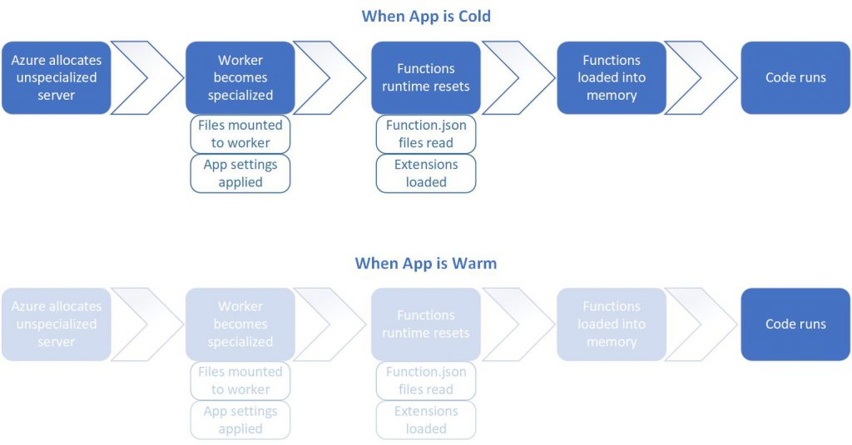
Cold vs Warm
Notes:
Azure allocates a preconfigured server from the pool of warm workers to your app. This server already has the Functions runtime running on it, but it is unspecialized.
This worker becomes specialized by configuring the Functions runtime in ways that are specific to your app. A few things happen to do this specialization, including:
The Azure Functions infrastructure mounts your Azure Files content to the worker you’ve been assigned
App settings specific to your function app are applied to the worker
The Functions runtime resets, and any required extensions are loaded onto the worker. To figure out which extensions to load, the runtime reads the function.json files of any function in the function app. For instance, this happens if you’re using Durable Functions, or if you have input or output bindings.
The functions themselves are loaded into memory by language providers. This will take a varying amount of time based on the size of your application.
Your code runs.

Slide 29
Cold vs Warm
Il consumption plan è il vero modello “serverless”
Reagisce agli eventi e scala all’occorenza. Viene pagato per singolo utilizzo.
Tutto avviene senza preoccuparsi del gestore del servizio.
Il dedicated plan, risiede sulla virtual machine dedicata.
Consente un controllo maggiore poichè risiede su una propria macchina.
E’ sempre disponibile ed è preferibile utilizzaro:
Macchina VMs sotto utilizzata
Esecuzione continua della Functions e un maggior controllo dei costi. (polling continuo)
Più CPU e memoria
Esecuzione più lunga di 5 minuti (configurazione standard) o 10 (massimo contentiti)
Richiede funzioni disponibili solo sull’App Service Plan (VNET/VPN)
https://blogs.msdn.microsoft.com/appserviceteam/2018/02/07/understanding-serverless-cold-start/

Slide 30
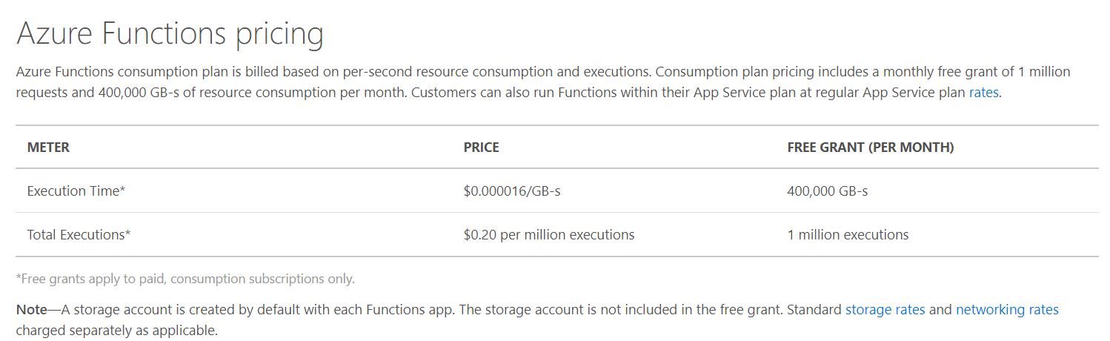
Pricing

Slide 31
Demo
Scalabilità tramite Load Test
https://github.com/andreatosato/GlobalAzureBootcampApp

Slide 32
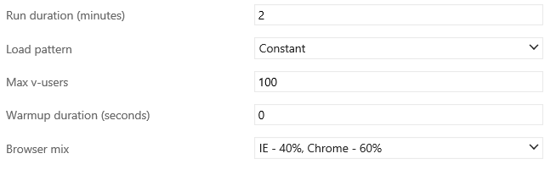
Load Testing 2 minuti
Impostazioni del test

Slide 33
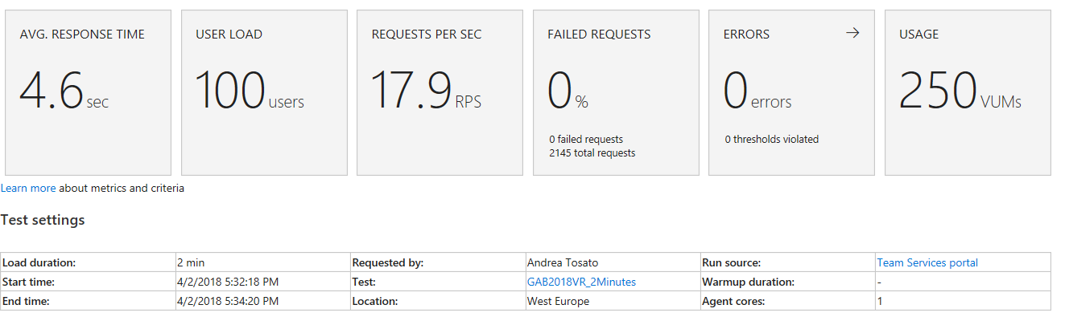
Load Testing 2 minuti
Summary

Slide 34
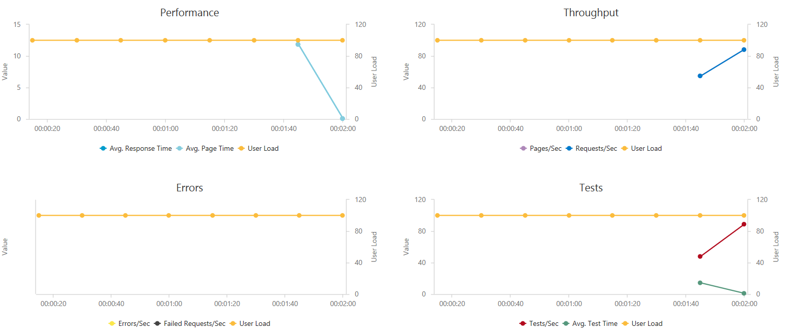
Load Testing 2 minuti
Chart

Slide 35
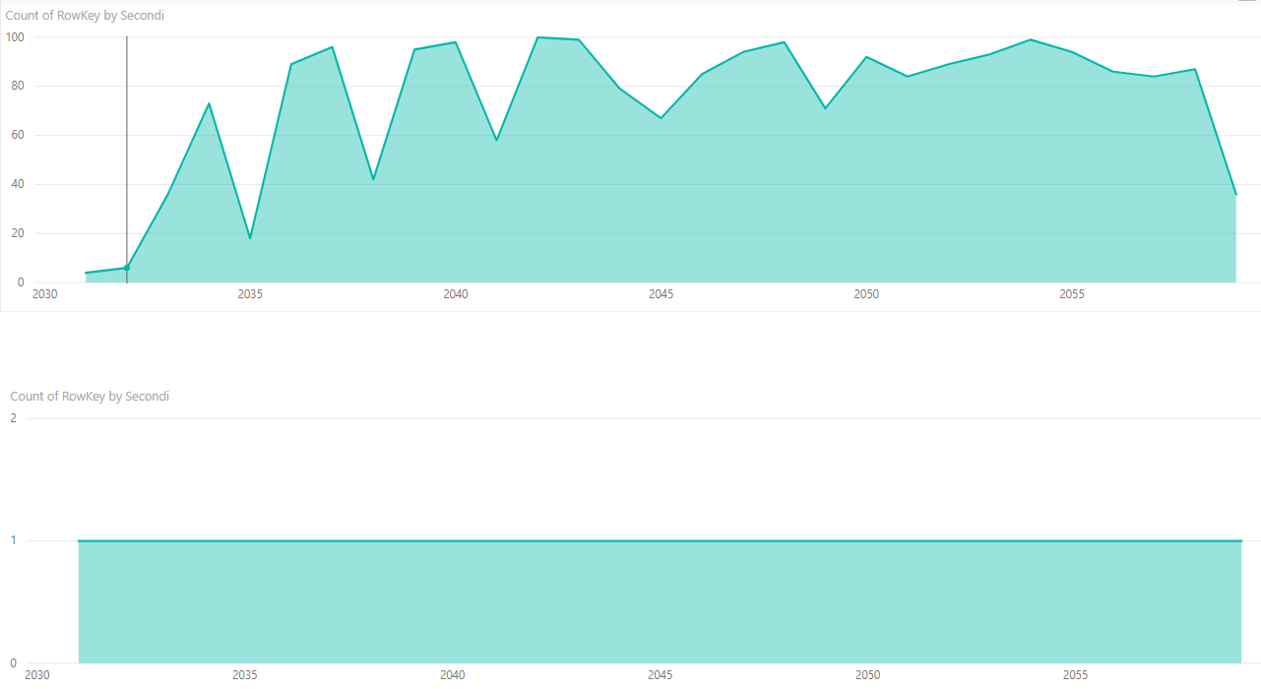
Load Testing 2 minuti
Richieste - Istanze

Slide 36
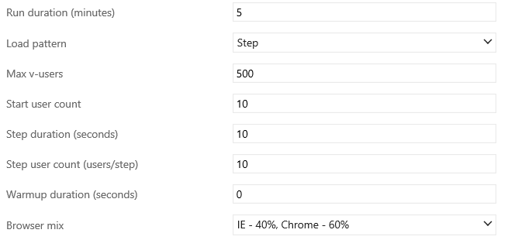
Load Testing 5 minuti
Impostazioni del test

Slide 37
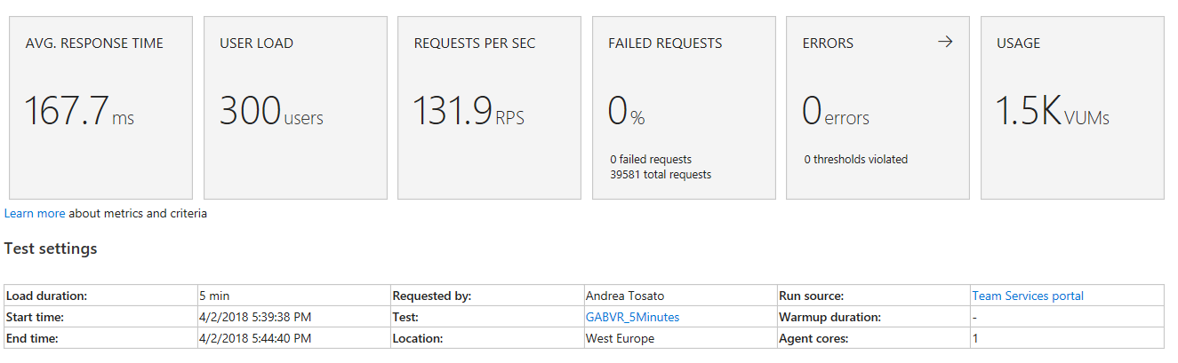
Load Testing 5 minuti
Summary

Slide 38
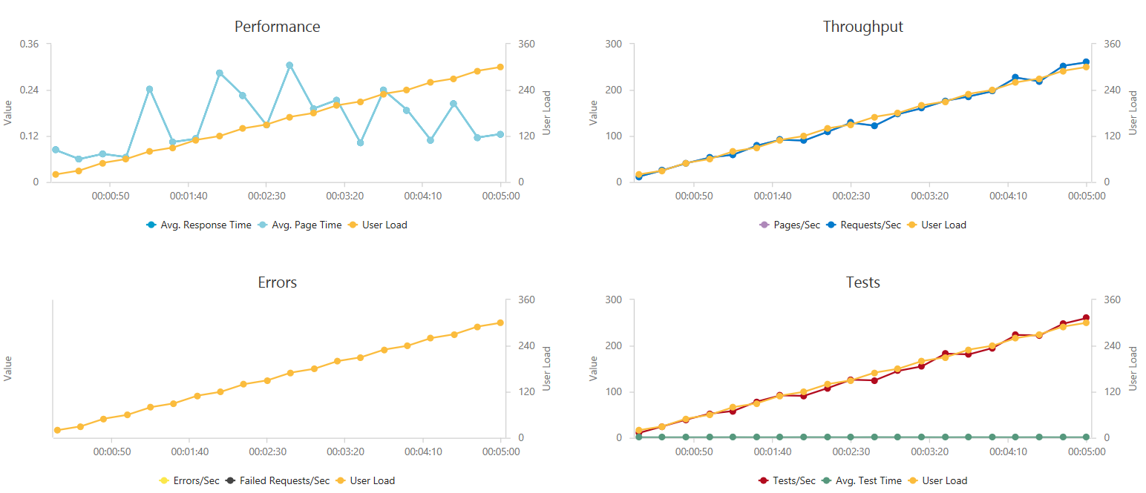
Load Testing 5 minuti
Chart

Slide 39
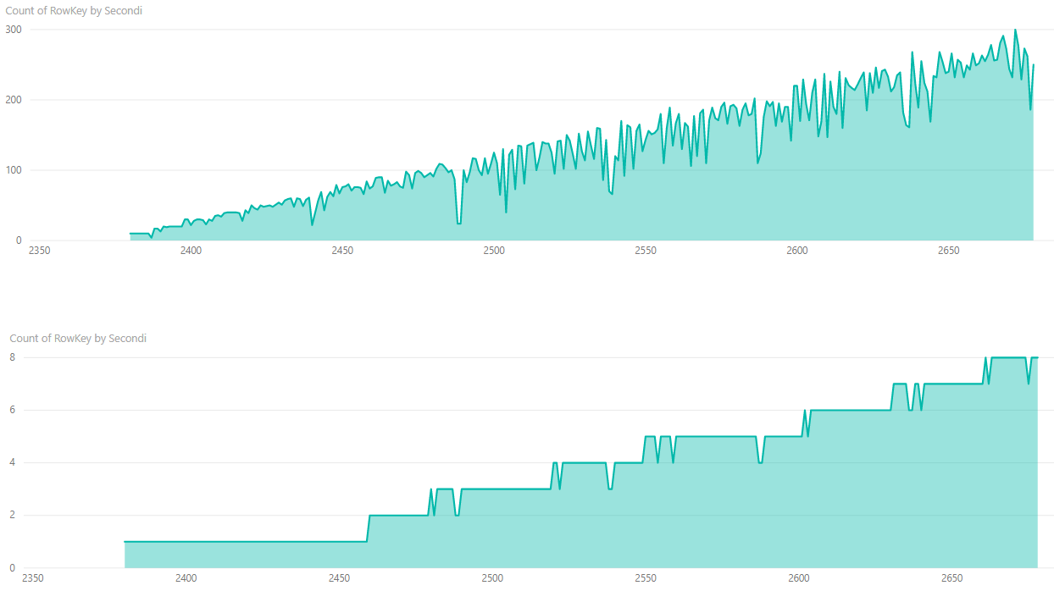
Load Testing 5 minuti
Richieste - Istanze

Slide 40

Load Testing 10 minuti
Impostazioni del test

Slide 41
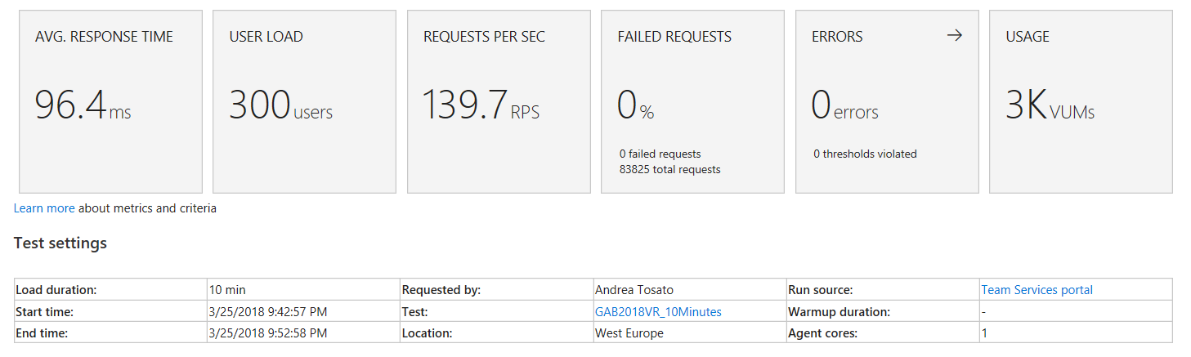
Load Testing 10 minuti
Summary

Slide 42
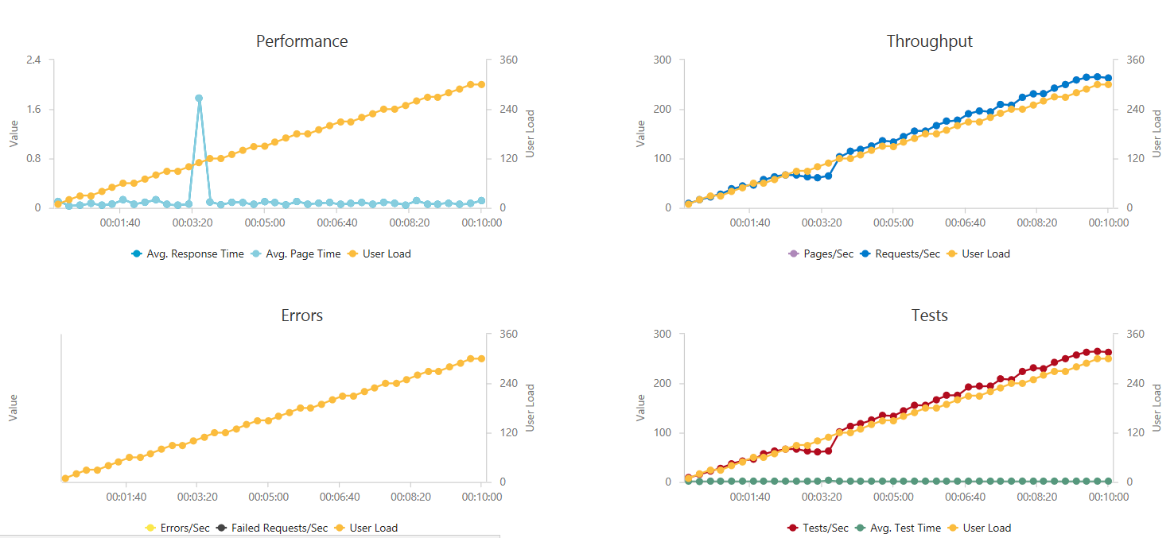
Load Testing 10 minuti
Chart

Slide 43
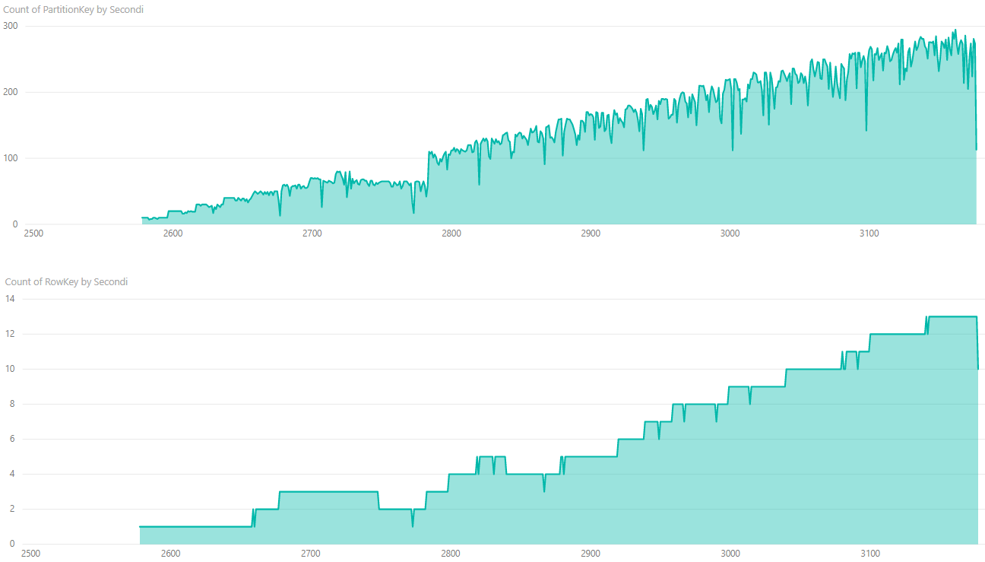
Load Testing 10 minuti
Richieste - Istanze

Slide 44
Comparazione con AWS e Google

Slide 45
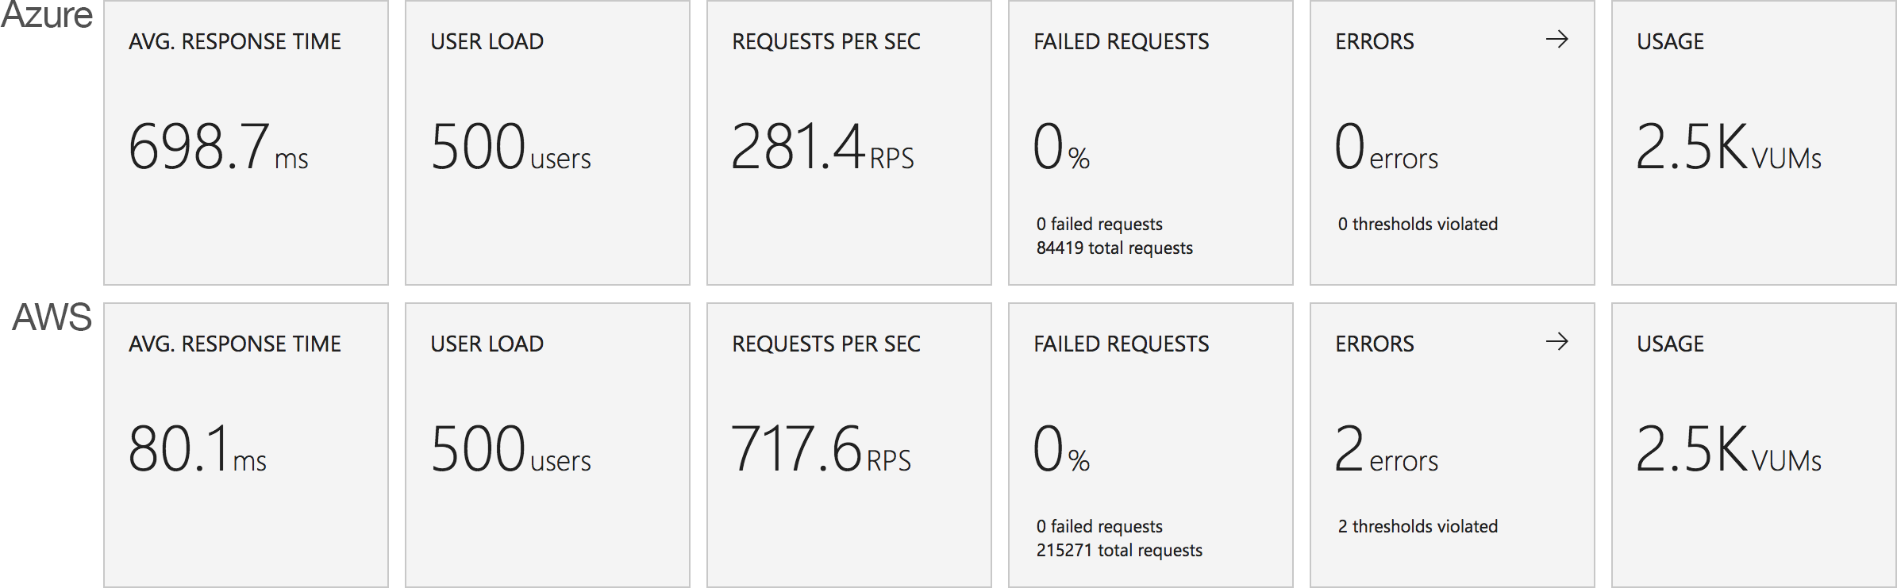
Comparazione
Gennaio 2018
https://www.azurefromthetrenches.com/azure-functions-vs-aws-lambda-scaling-face-off/

Slide 46
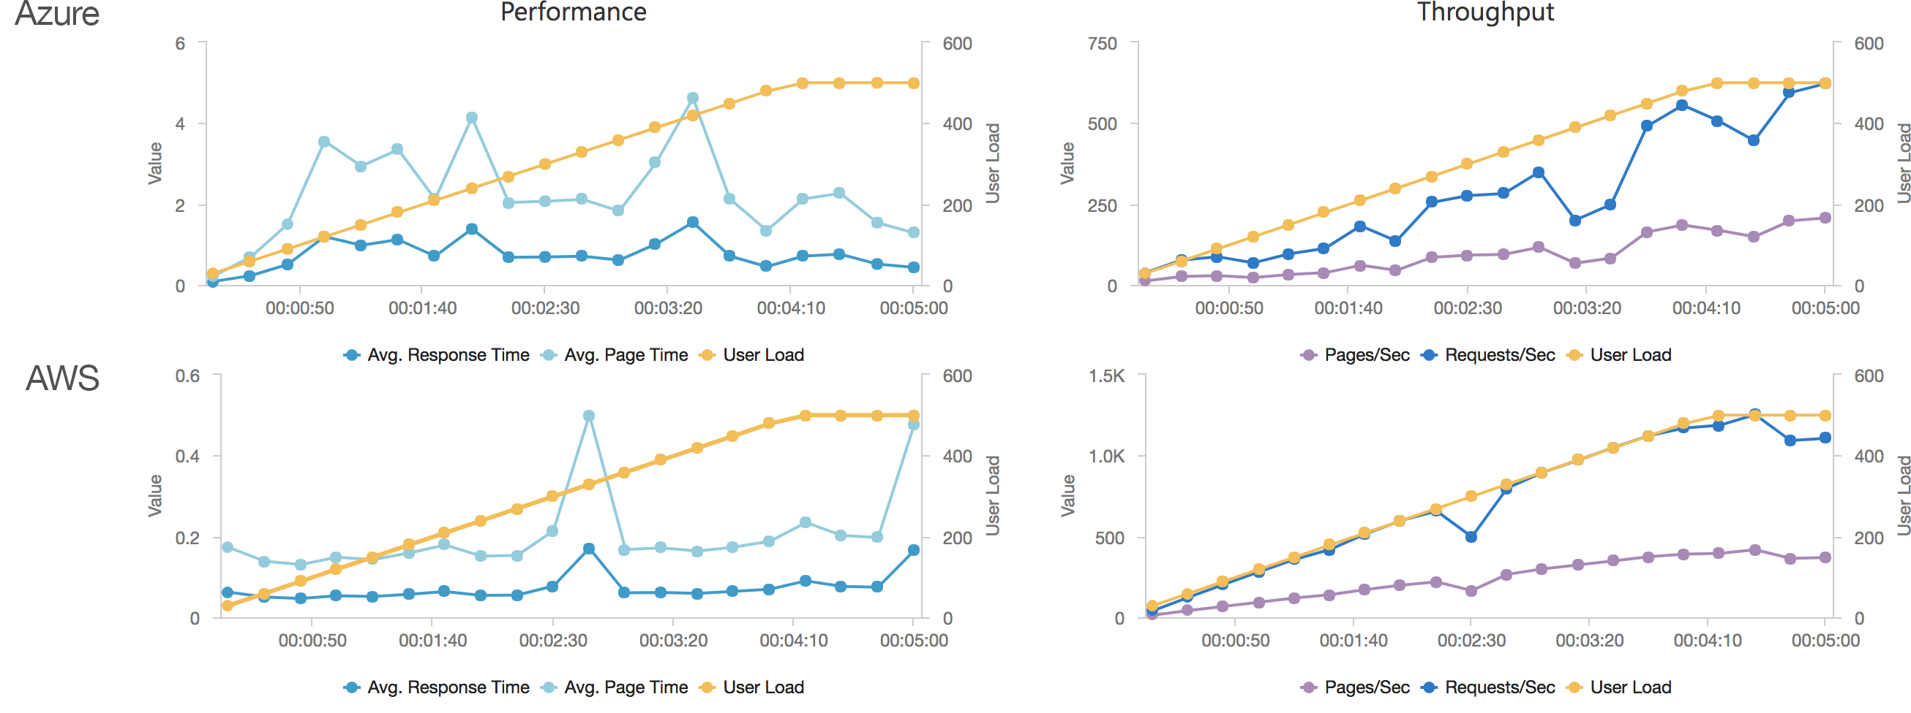
Comparazione
https://www.azurefromthetrenches.com/azure-functions-significant-improvements-in-http-trigger-scaling/

Slide 47
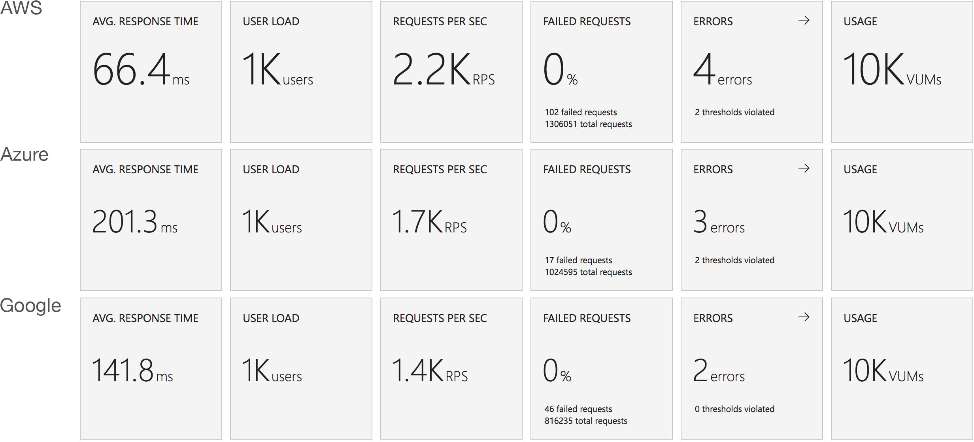
Comparazione
Marzo 2018
https://www.azurefromthetrenches.com/azure-functions-significant-improvements-in-http-trigger-scaling/

Slide 48
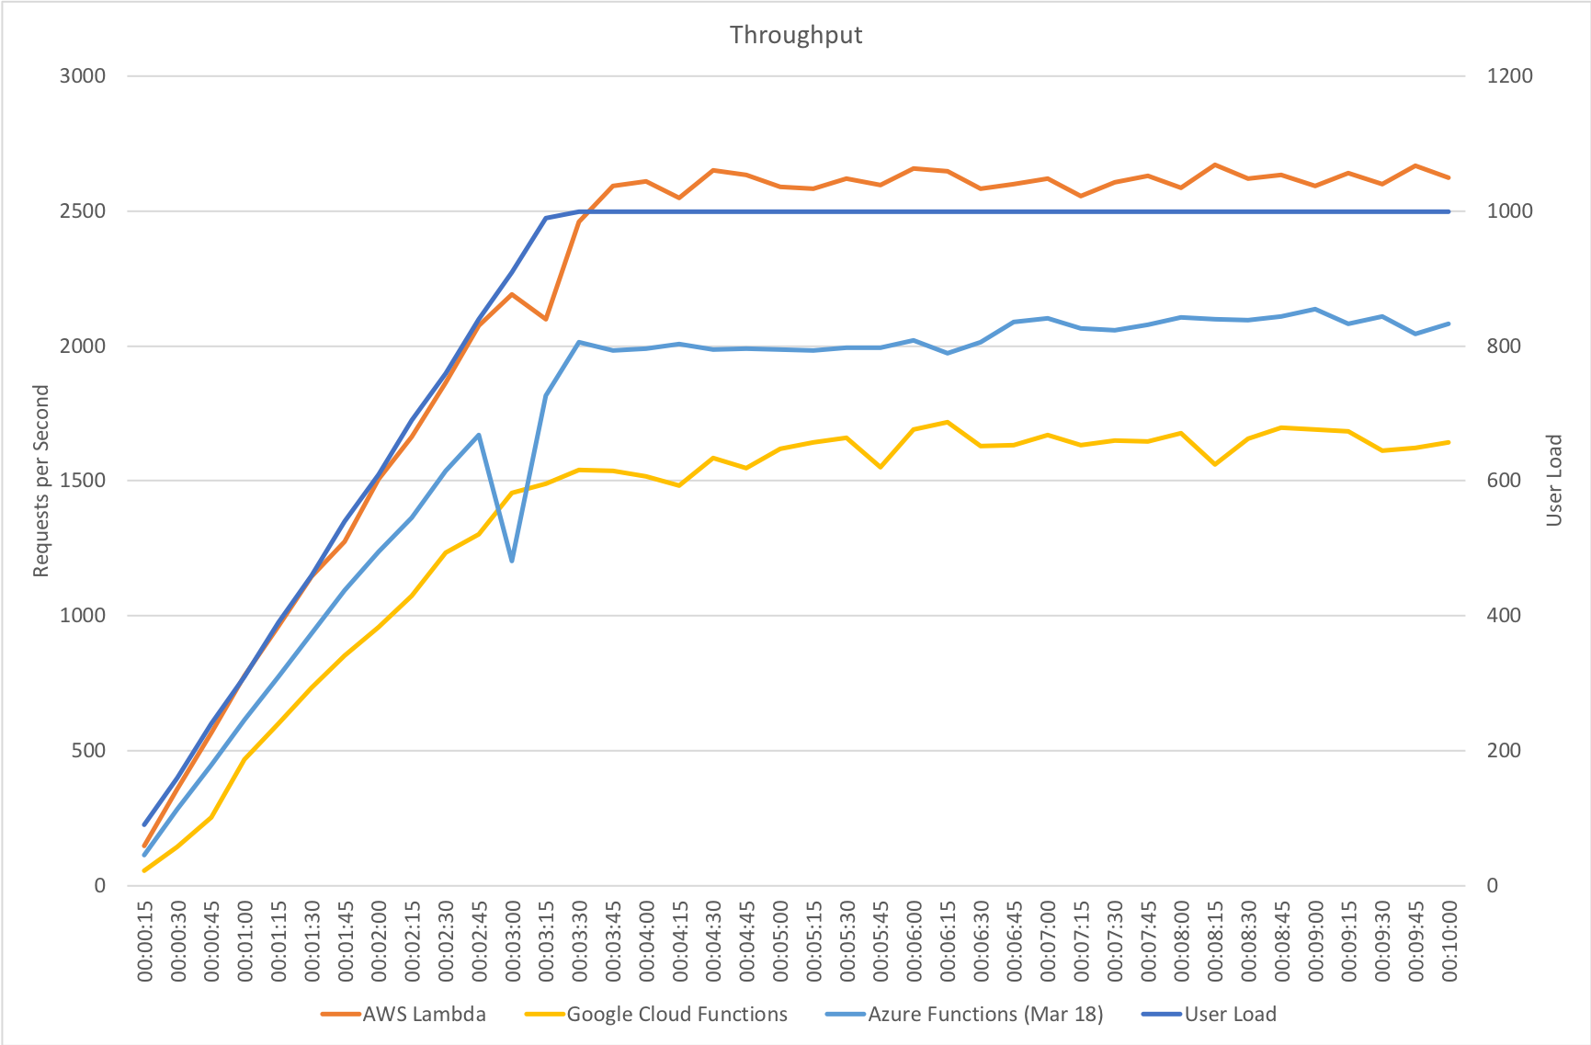
Marzo 2018

Slide 49
http://functionlibrary.azurewebsites.net/
Progetti esempio

Slide 50
Durable Functions
Come ottimizzare una applicazione per sfruttare al meglio il piano di servizi a consumo

Slide 51
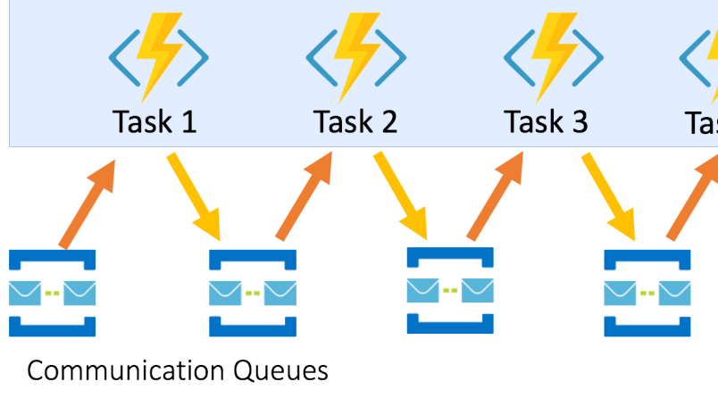
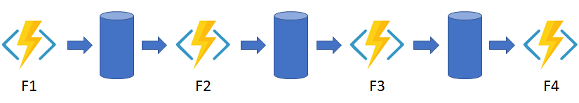
Come cambia la gestione di un flusso
Con durable functions possiamo gestire la rientranza sulla funzione chiamante.
Passiamo da una gestione manuale a una gestione automatizzata

Slide 52
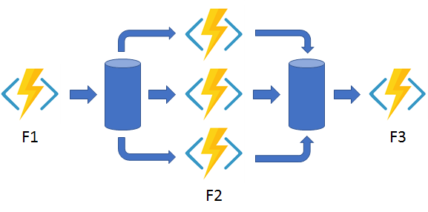
Durable Functions
Function chaining
Fan-out/fan-in

Slide 53
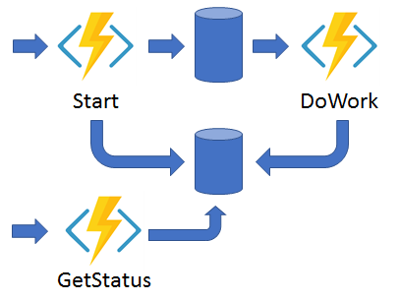
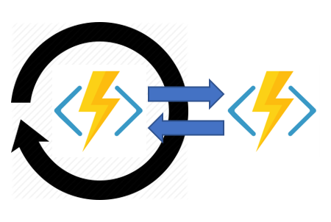
Durable Functions
Async HTTP APIs
Fan-out/fan-in

Slide 54
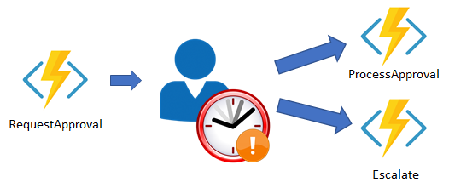
Durable Functions
Human interaction

Slide 55
Demo
Human Interaction

Slide 56
Durable Functions

Slide 57
Demo
Complete Durable Functions

Slide 58
Durable Functions

Slide 59
Azure Functions Runtime

Slide 60
Demo
Azure Functions Runtime

Slide 61
Azure functions runtime - Docker
https://hub.docker.com/r/microsoft/azure-functions-runtime/

Slide 62
Andreatosato
@ATosato86
Andreatosato

